Slide 1
Vortrag an der «HSP-Tagung 2020»
Eine spirituelle Sicht auf Hochsensibilität und Neurosensitivität
Dr. Patrice Wyrsch
05.09.2020, Münsingen bei Bern
Notes:
17:00-17:05 Uhr
Herzlich Willkommen zu meinem Vortrag mit dem Titel “Eine spirituelle Sicht auf Hochsensibilität bzw. Neurosensitivität”
Mein Name ist Patrice Wyrsch. Ich doktoriere am Institut für Organisation und Personal der Universität Bern zu Neurosensitivitität im Unternehmenskontext.
Zu Beginn herzlichen Dank an das OK-Team und insbesondere Alison McCaskey, dass ich heute hier sein darf. Ihr habt wirklich ein wunderbares Festival in die Welt gebracht.

Slide 2
Spiritualität
vs.
Wissenschaft
Spiritualität
vs.
Ökonomie
Notes:
17:05-17:10 Uhr

Slide 3
«Wenn etwas funktioniert, ist es wahr genug»
Spiritualität
&
Wissenschaft
Spiritualität
&
Ökonomie
«Wenn etwas funktioniert, ist es gut genug»
Notes:
17:05-17:10 Uhr

Slide 4
Überblick
1. Impuls: Einleitung
2. Impuls: Wahrnehmungsfähigkeit
3. Impuls: Sensitivitätstypen
4. Impuls: Wert(ab)schöpfung
Notes:
17:05-17:10 Uhr

Slide 5
Was bedeutet Neurosensitivität?
1. Impuls
Definition und Facetten
Definition:
«Die Fähigkeit, Umgebungsreize zu registrieren und zu verarbeiten»
(Pluess, 2015; zitiert aus Greven et al., 2019: 288)
Vier Sensitivitätsfacetten:
Erhöhtes Bewusstsein
Tiefere Informationsverarbeitung
Erhöhte Empathie
Anfälliger für Überstimulation (vgl. «Hochsensibilität»)
(Acevedo et al., 2018; Homberg et al., 2016)
Speziesübergreifend:
«ein fundamentaler Wesenszug, welcher in den meisten Organismen gefunden wurde» ➔ Neurosensitivität
(Pluess, 2015: 138)
Notes:
17:10-17:15 Uhr
These: Viele HSPs interessieren sich (insgeheim) für Spiritualität

Slide 6
Was bedeutet (für euch) Spiritualität?
1. Impuls
Ein Grundgerüst (nach Dyson et al., 1997)
«eine subjektive Erfahrung des Heiligen» (Vaughan 1991: 105)
Optimismus
Verbundenheit
Göttliche Kraft
Sinn
Selbst
Andere
Glauben
Spirituelle Erfahrungen
Notes:
17:15-17:20 Uhr (Diskussion: 17:20 bis 17:25)
Definition von Spiritualität: “eine subjektive Erfahrung des Heiligen” (Vaughan 1991: 105)

Slide 7
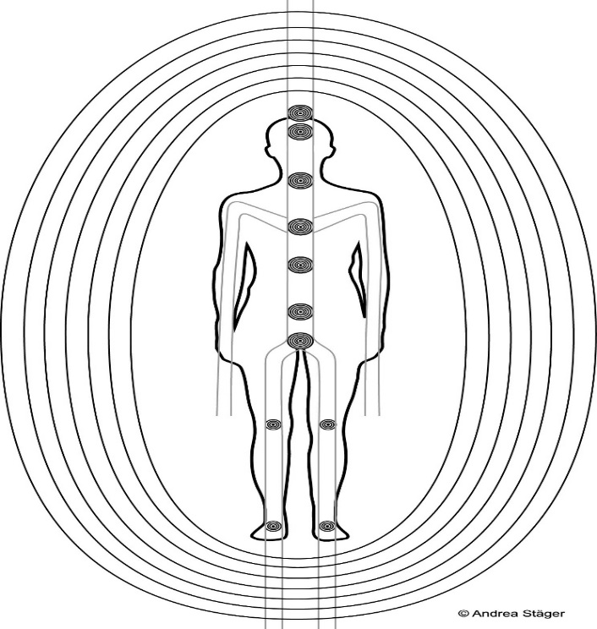
Wahrnehmungsfähigkeit
2. Impuls
Nicht allgemein anerkannte Reize…?
«Die Fähigkeit, Umgebungsreize zu registrieren und zu verarbeiten»
Andrea Stäger (andreastaeger.ch)
Notes:
17:25-17:35 Uhr (Diskussion: 17:35 bis 17:40)
«Umgebungen […] sind allgemein definiert und umfassen alle internen oder externen Reize, einschliesslich 1) physischer Umgebungen (z.B. Lebensmittel, Koffeinkonsum), 2) sozialer Umgebungen (z. B. Kindheitserfahrungen, Stimmungen anderer Menschen, Menschenmassen), 3) sensorischer Umgebungen (z.B. auditiv, visuell, taktil, olfaktorisch) und 4) innerer Ereignisse (z.B. Gedanken, Gefühle, körperliche Empfindungen wie Hunger, Schmerz)» (Greven et al., 2019: 289)
Noch vor 20 Jahren war Empathie bzw. die Fähigkeit, die Gefühle andere wahrnehmen zu können, noch nicht allgemein anerkannt (vgl. EI; Daniel Goleman)
Haben die Greta-Hasser eher eine erhöhte oder eine verringerte Empathie? Das ist doch ein Nobrainer! ☺

Slide 8
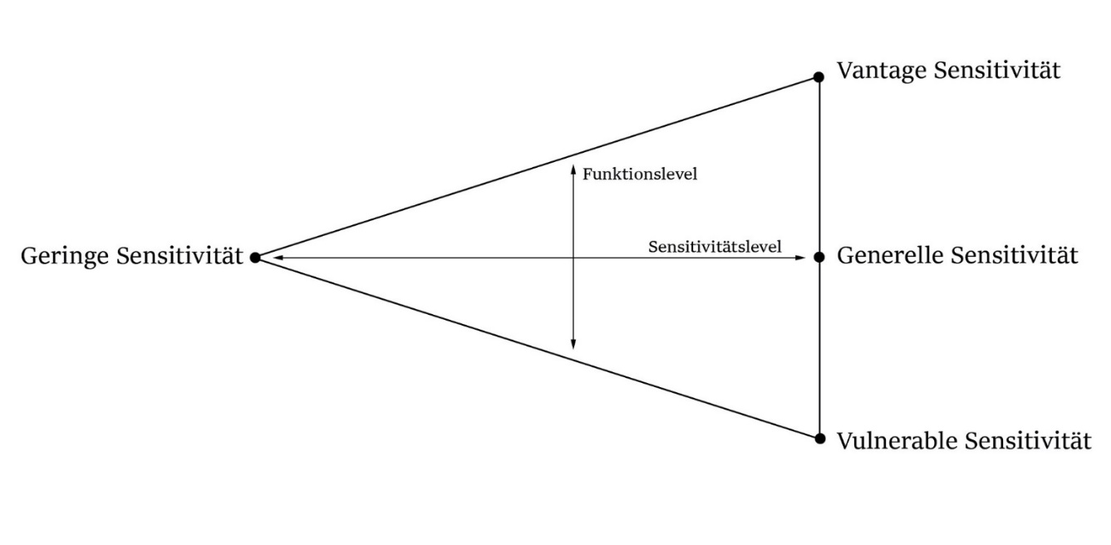
Sensitivitätstypen
3. Impuls
nach Pluess (2015)
► “Reticular Activating System”
► Selbsterfüllende Prophezeihungen (vgl. z.B. Hochsensibilität vs. Neurosensitivität)
► Dankbarkeit
“Hochsensibilität”…? (vgl. HSP-Skala)
Einflussfaktoren:
Kindheitserfahrungen (vgl. Slagt et al., 2016)
Körperliches Training (vgl. Yano & Oishi, 2018)
Geistiges Training (Achtsamkeit) (vgl. Bakker & Moulding, 2012; Soons et al., 2011)
Notes:
17:35-17:45 Uhr (Diskussion: 17:45 bis 17:50)
Was sind positive und negative Einflüsse? z.B. Alkohol?
Somit ist alles relativ?! Nichts ist absolut?! Wahrnehmung sagt mehr über sich selbst aus als über Realität (vgl. Relativitätstheorie & Quantenphysik)
Vermeintlich negative Einflüsse! Lärm muss nicht negativ sein – wird aber nicht positiv sein (vgl. Spiritualität)
Paradigmenwechsel, wenn man das Ganze zu Ende denkt!
Wie könnte man Extremtypen beschreiben?

Slide 9
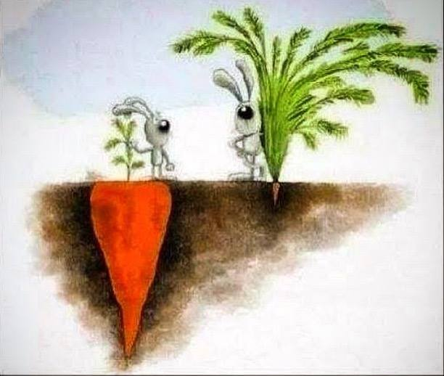
Wert(ab)schöpfung
4. Impuls
(Selbst-)Ausbeutung…?
Hochsensitive: Wertschöpfung > Wertschabschöpfung
Geld ist nicht schlecht; es ist nur falsch verteilt!
Geld ist ein neutrales Energiepotenzial!
«Du sollst deinen Nächsten lieben wie dich selbst» (3. Mose 19,18)
Selbstliebe = Nächstenliebe (Win-Win)
Selbstliebe > Nächstenliebe (Win-Lose: Egoismus)
Selbstliebe < Nächstenliebe (Lose-Win: Selbstaufopferung)
Wenigsensitive: Wertschöpfung < Wertschabschöpfung
Grundannahme/Glaube: Folgt man seiner Intuition, führt dies im Normalfall zu Win-Win-Situationen
Selbstliebe (+ x) = Nächstenliebe (+ x)
Notes:
17:50-17:55 Uhr (Diskussion: 17:55 bis 18:00)
Vater: «Wenn du es nicht nimmst, nimmt es ein anderer»
Früher habe ich dieses Zitat gemeinsam mit meinem Bruder belächelt.
Heute finde ich es eine gesunde Form der Selbstliebe (Denn «Wenn du es nicht nimmst, nimmt es Trump»! ☺)
Kategorisches Imperativ: Handle nach derjenigen Maxime, von der du wollen kannst, dass sie allgemeines Gesetz werde.
Das Doppelgebot der Liebe
Auf die Frage eines Gelehrten nach dem wichtigsten Gebot antwortet Jesus:
„Das erste ist: Höre, Israel, der Herr, unser Gott, ist der einzige Herr. Darum sollst du den Herrn, deinen Gott, lieben mit ganzem Herzen und ganzer Seele, mit all deinen Gedanken und all deiner Kraft. Als zweites kommt hinzu: Du sollst deinen Nächsten lieben wie dich selbst. Kein anderes Gebot ist größer als diese beiden.“ (Markusevangelium 12,29-31)

Slide 10
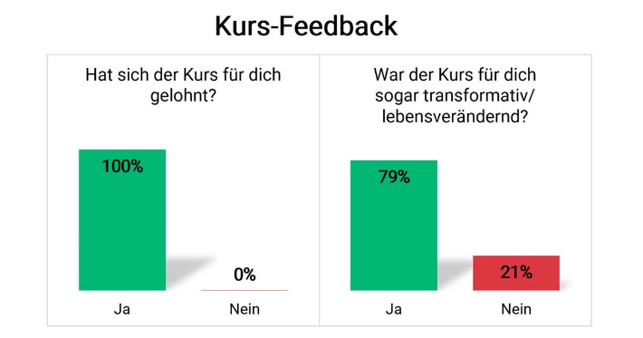
*** Herzlichen Dank für eure Aufmerksamkeit ***
15%-Gutscheincode: TAGUNGSRABATT
► www.vantage-kurs.com
14-Tage-Geld-zurück-Garantie (28-1=27)
Notes:
18:13-18:15 Uhr

